Slide 1
Разработка программ обучения Цифровая трансформация процессов обучения по охраны труда на предприятии
М.В. Дорогань, руководитель отдела охраны труда и экологии
Департамента по операционному управлению Макрорегион Москва,
дипломированный юрист, сертифицированный специалист NEBOSH
2023

Slide 2
Разработка программ обучения
Цель: выстроить оптимальный процесс обучения, доступный и реализуемый в рамках реалий/условий конкретного предприятия
Задача | Результат
определить потребность (какие обучения требуются, какие профессии подлежат обучению – матрица обучения) оценить ресурсы (трудовые (СОТ, члены комиссии, лиц, привлекаемых к проведению обучения), временные, финансовые, технические и пр); регламентировать решение; усовершенствовать в ходе реализации (при необходимости, оценив применимость, практичность и качество усвоения обучения) | Программы обучения понятны и просты (всем участникам процесса), соответствует НПА РФ, ЛНА предприятия
2
02

Slide 3
Разработка программ обучения
Кто разрабатывает
Силами предприятия
(СОТ, рабочая группа, спецподразделение и т.п.)
Специализированная организация (договор, включая ответственность)
Комплексное решение
(работники предприятия разрабатывают совместно с представителями сторонней организации)
3
03

Slide 4
Автоматизация работы по охране труда: Оформление документации при приеме на работу
Цель: разработка программ обучения оптимальных для предприятия и соответствующих требованиям Постановления 2464
Наименование программы обучения | Количество часов | Совместили
«Обучение по общим вопросам охраны труда и функционирования системы управления охраной труда» | 24 | Использование (применение) средств индивидуальной защиты (4 часа) Организация оказания первой помощи (4,5 часа)
«Безопасные методы и приемы выполнения работ при воздействии вредных и (или) опасных производственных факторов, опасностей, идентифицированных в рамках системы управления охраной труда в организации и оценки профессиональных рисков» | 24 | Использование (применение) средств индивидуальной защиты (4 часа) Организация оказания первой помощи (4 часа)
4
04

Slide 5
Автоматизация работы по охране труда: Оформление документации при приеме на работу
Цель: разработка программ обучения оптимальных для предприятия и соответствующих требованиям Постановления 2464
Наименование программы обучения | Количество часов | Совместили
«Безопасные методы и приемы выполнения работ повышенной опасности» | 16 | Использование (применение) средств индивидуальной защиты (4 часа) Организация оказания первой помощи (4 часа)
5
05

Slide 6
Автоматизация работы по охране труда: Оформление документации при приеме на работу
Цель: оптимизация времени и трудовых ресурсов при формировании пакета документов обучения для трудоустраиваемых работников
Решение: подготовка базы данных и формирование конвертора на базе Microsoft Excel
Задача | Количество инструктируемых (трудоустраивающихся) | Затраченное время на формирование документов
Формирование пакета документов, необходимых для вновь принятых работников без конвертора | Количество работников, устраивающихся ежедневно, варьируется от 50 до 150 | На одного работника затрачивалось от 20 минут *в зависимости от наличия и компетенции СОТ
Формирование пакета документов, необходимых для вновь принятых работников с конвертором |  | На одного работника затрачивается 3-5 минут *включая подготовку данных для внесения в Реестр обучения
6
06

Slide 7
Автоматизация работы по охране труда: Оформление документации при приеме на работу
7
07

Slide 8
Автоматизация работы по охране труда:
Конвертор формирования данных по протоколам проверки знаний для внесения в реестр Минтруда
8
08

Slide 9
Автоматизация работы по охране труда:
Оформление документации при приеме на работу – ЛНА, ОРД, ОПР, СОУТ, ИОТ, ПО
9
09

Slide 10
Автоматизация работы по охране труда:
Конвертор формирования протоколов проверки знаний требований охраны труда обучении в течение трудовой деятельности
Цель: оптимизация времени и трудовых ресурсов при проведении обучения (планового/внепланового) по охране труда
Решение: Подготовка базы данных и формирование конвертора на базе Microsoft Excel
Задача | Количество обучаемых | Затраченное время на формирование
Формирование и печать протоколов (плановой/внеплановой) проверки знаний без использования конвертора | Численность работников в подразделениях варьируется от 350 до 2500 | 1 протокол от 5-15 минут 1000 = 10 рабочих дней *в зависимости от наличия и компетенции СОТ
Формирование и печать протоколов (плановой/внеплановой) проверки знаний с использованием конвертора |  | 1000 протоколов = 5 минут
10
010

Slide 11
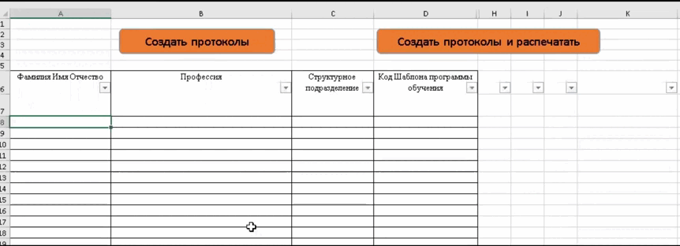
Автоматизация работы по охране труда:
конвертор формирования протоколов проверки знаний требований охраны труда
11
011

Slide 12
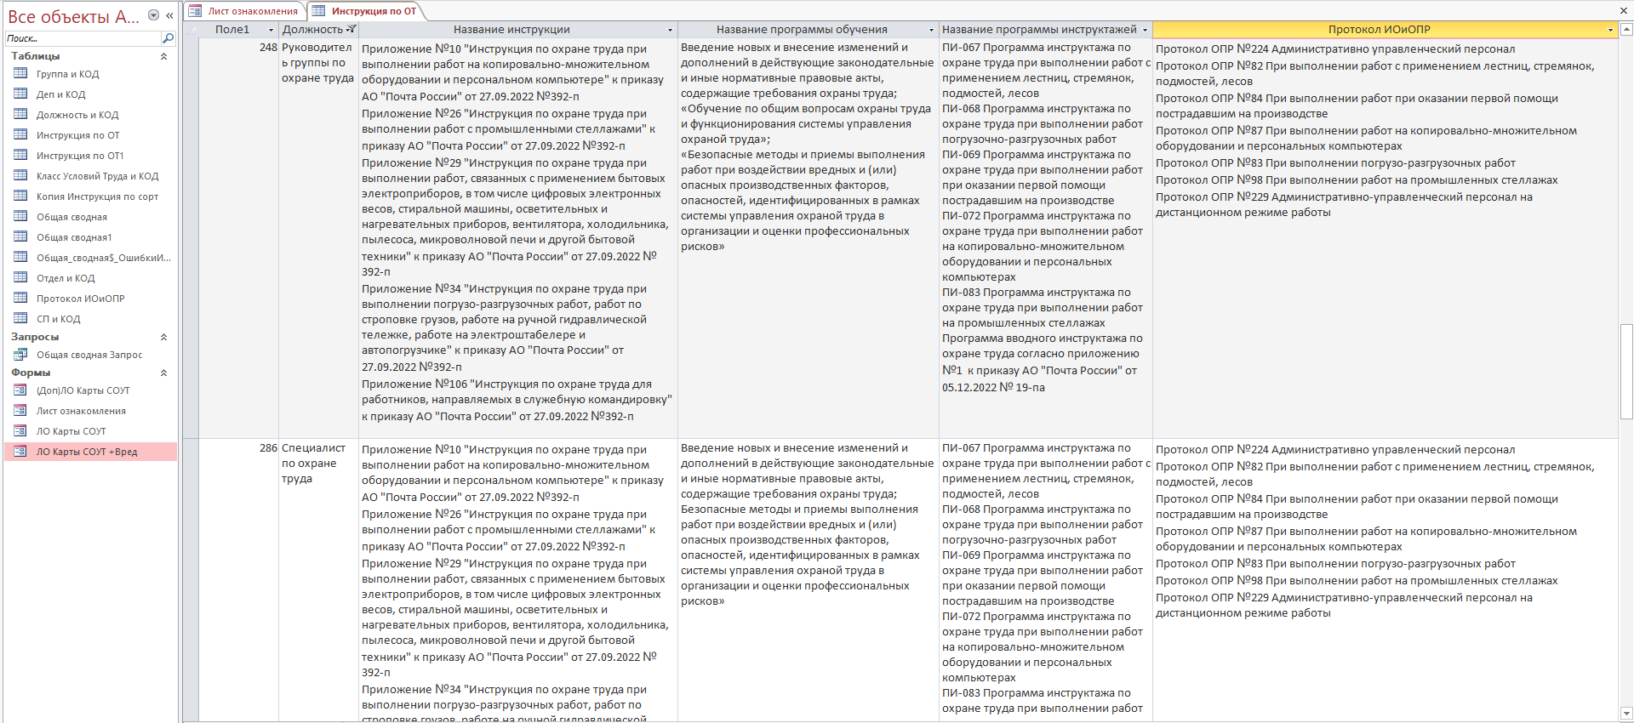
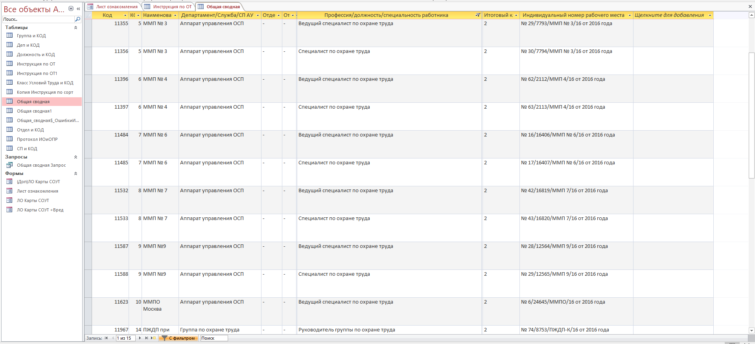
Формирование базы данных
Работа выполнена силами СОТ
12
012

Slide 13
Благодарю за внимание
Марина Дорогань
Руководитель отдела охраны труда и экологии Макрорегион Москва
013
Почта России, 2023

Slide 14
Если у вас остались вопросы, то вы можете задать их здесь
Марина Дорогань
Почта России, 2023

